Slide 3
БЕССМЕРТНЫЙ ПОЛК с. ДАДА

Slide 4
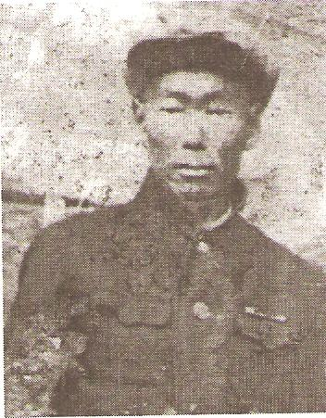
Бельды Альчи Донсявич

Slide 5
Бельды Григорий Николаевич

Slide 6
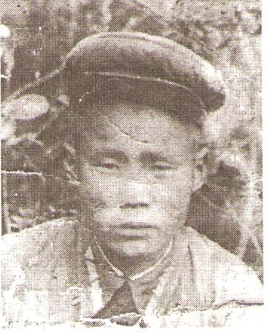
Бельды Семен Понгсавич

Slide 7
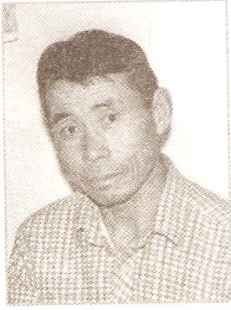
Бельды
Баю Хотович

Slide 8
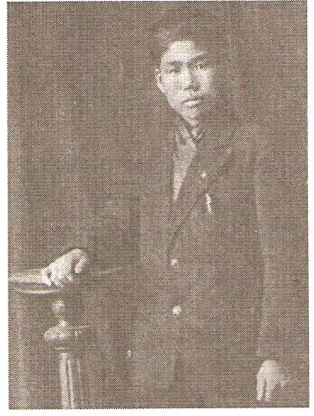
Бельды
Бынду Хотович

Slide 9
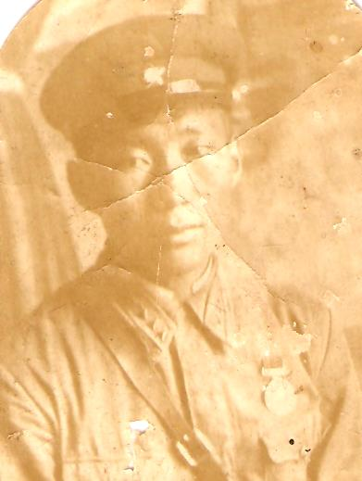
Бельды
Григорий Хэрмувич

Slide 10
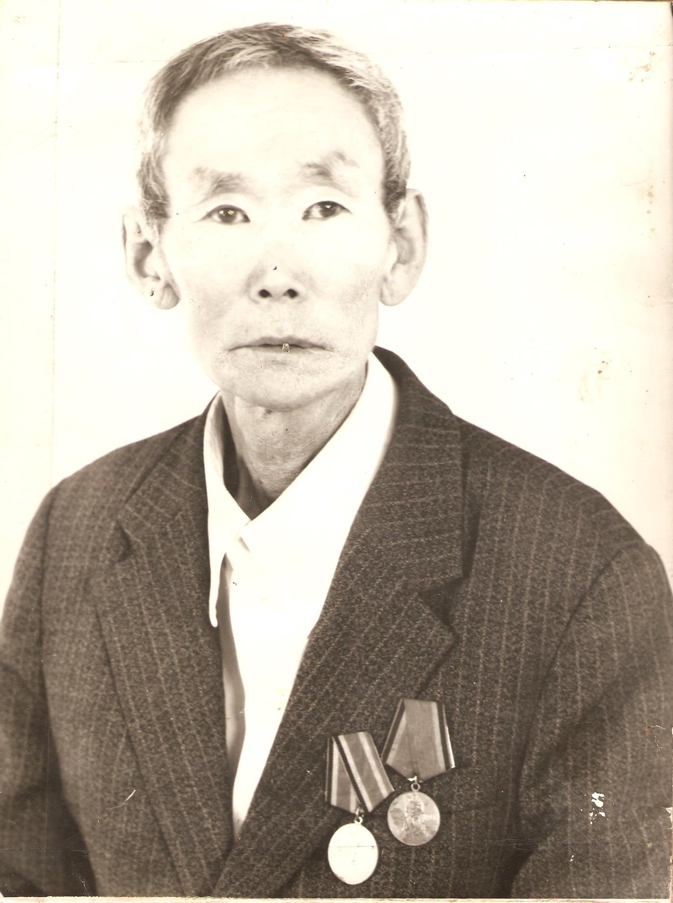
Бельды
Зот Иванович

Slide 11
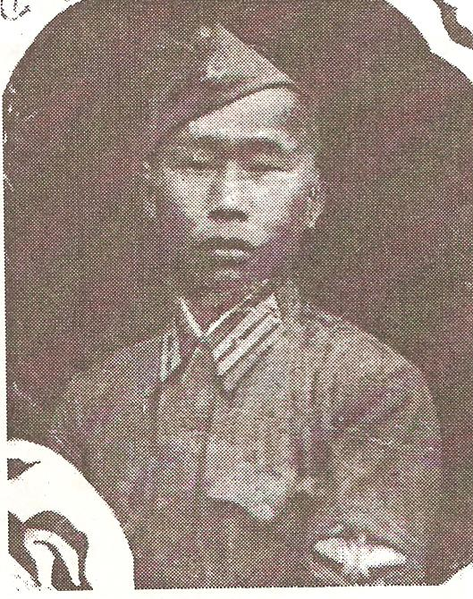
Бельды
Иван Алексеевич

Slide 12
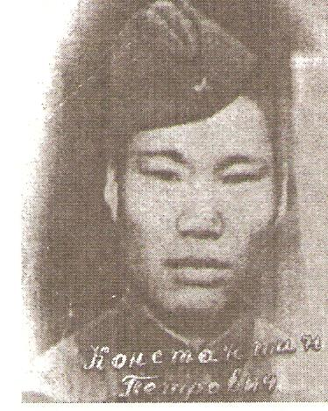
Бельды
Константин Петрович

Slide 13
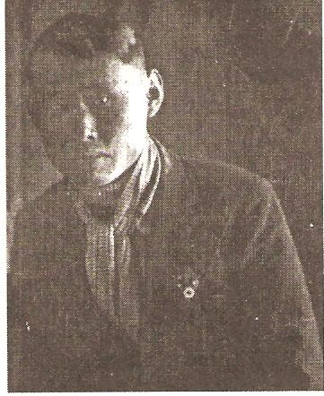
Бельды
Лука Алексеевич

Slide 14
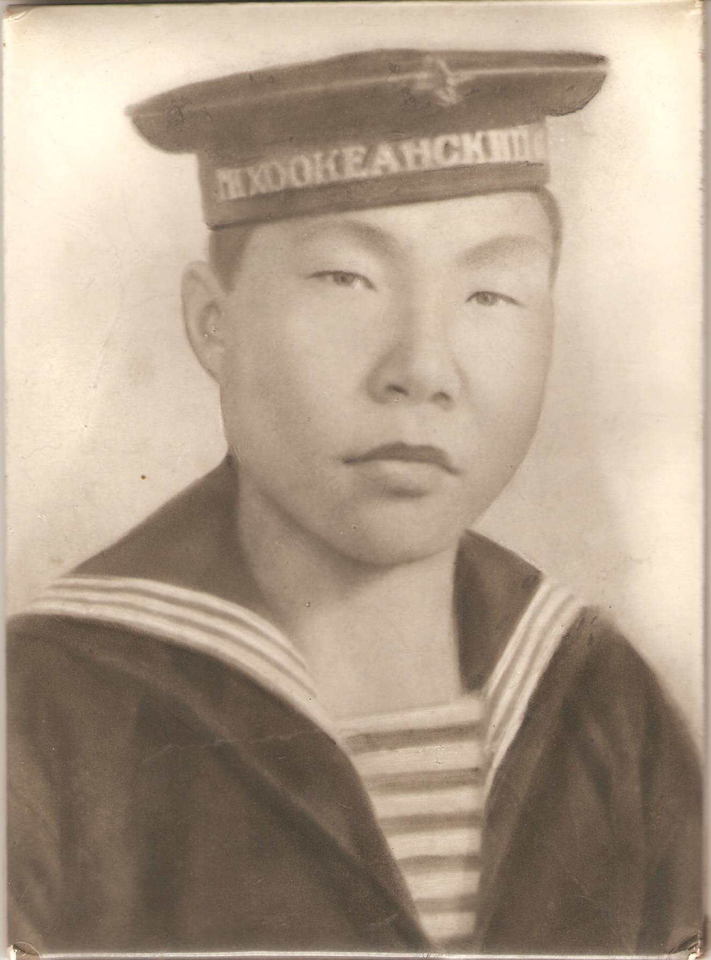
Бельды
Нисерка

Slide 15
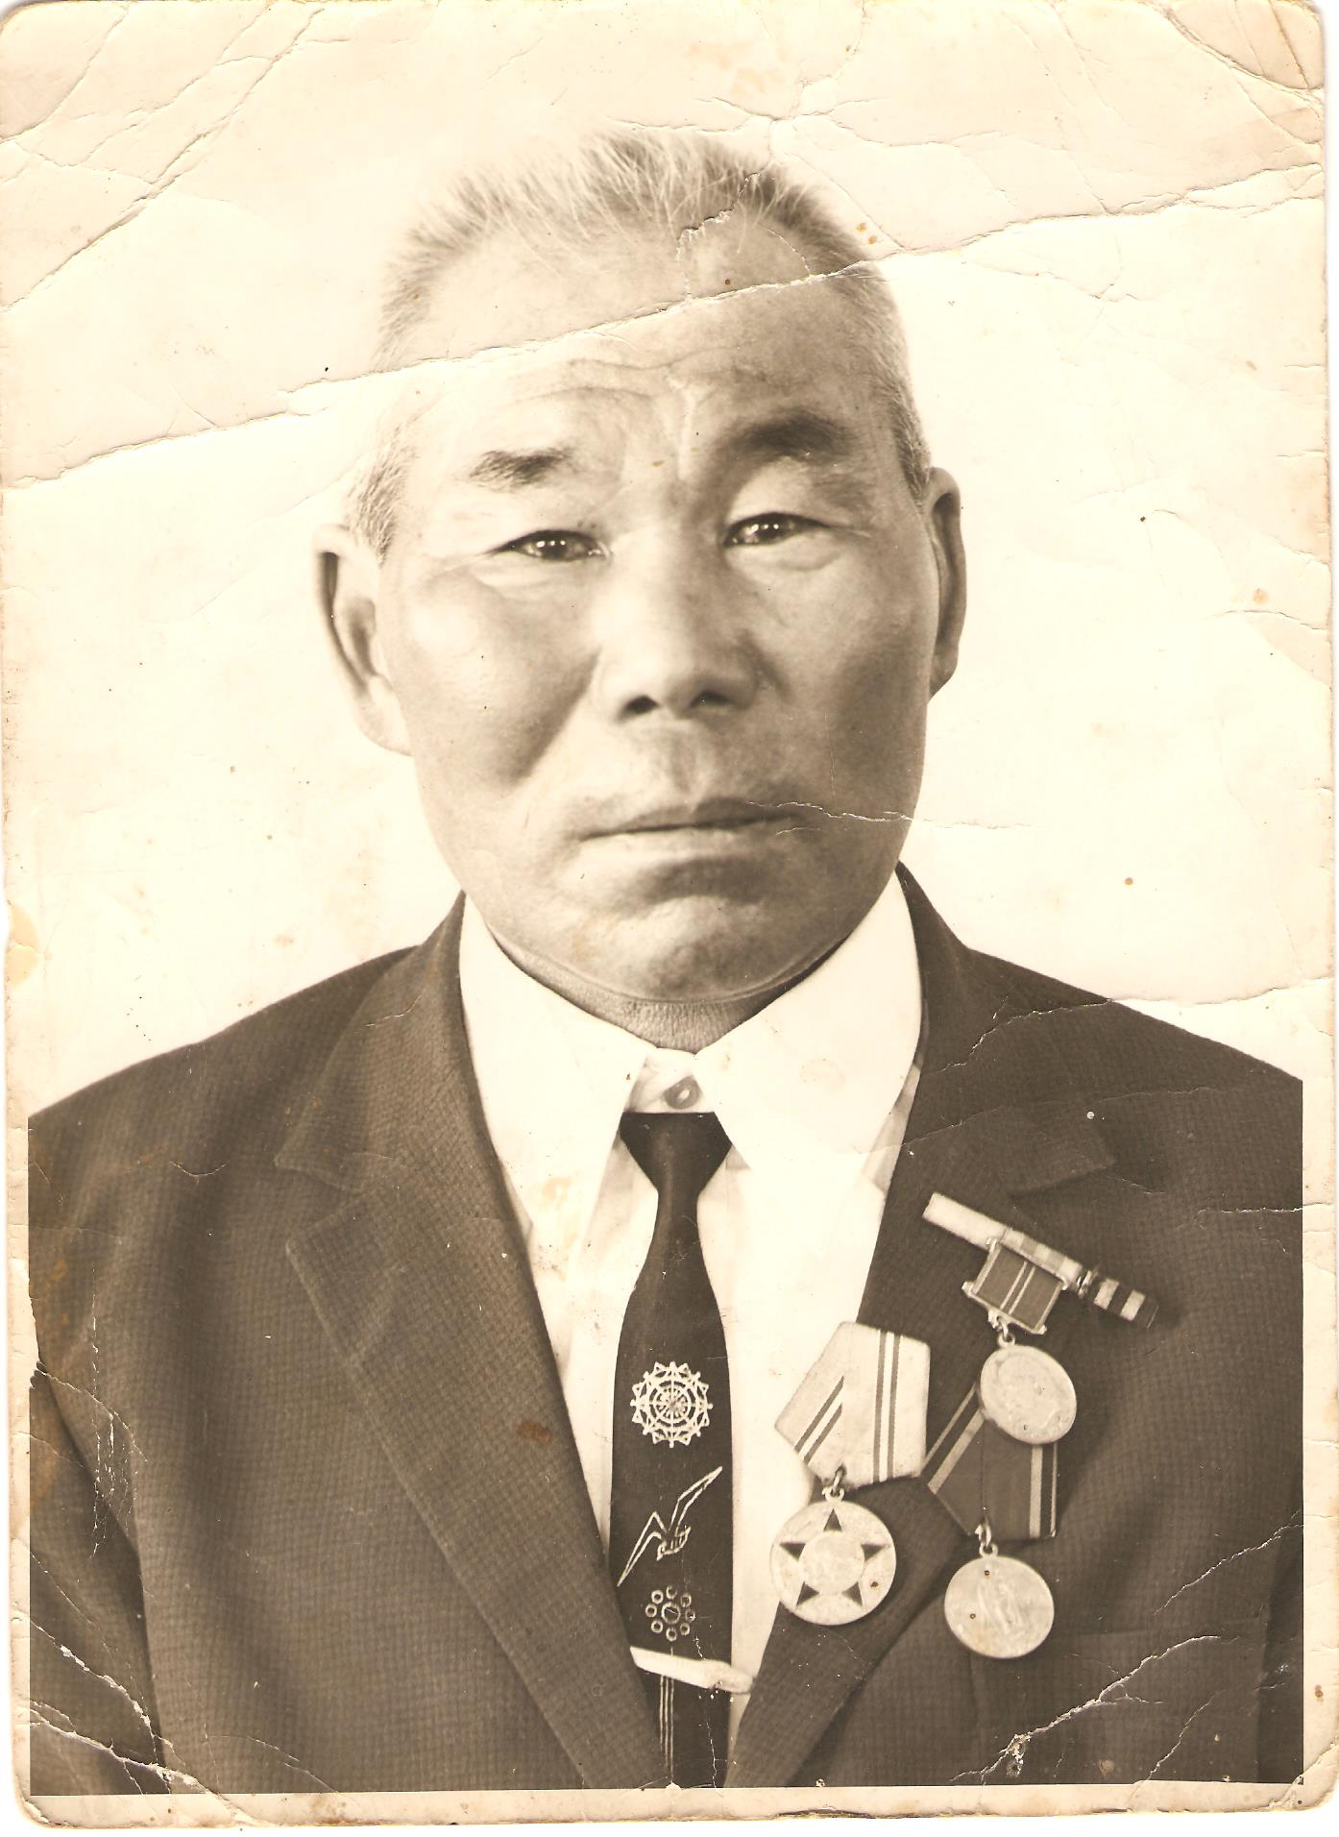
Бельды
Ога Александ
рович

Slide 16
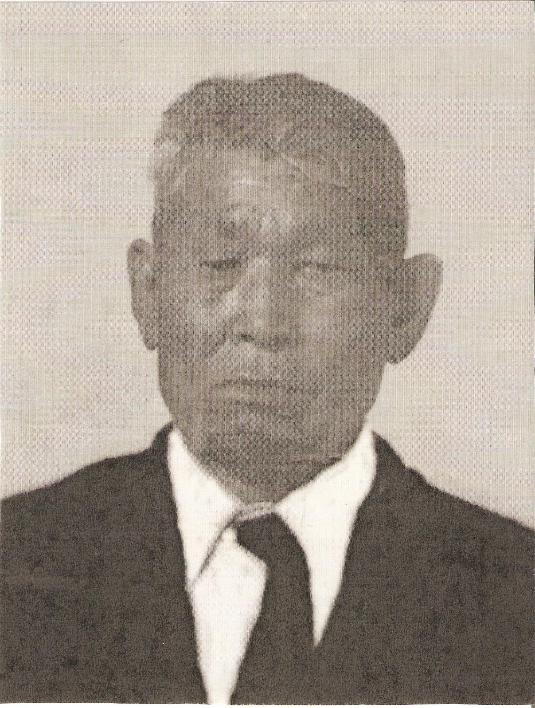
Бельды
Павел Дуенгович

Slide 17
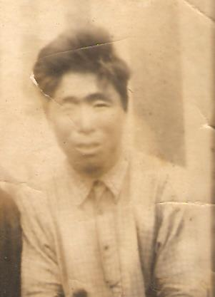
Бельды
Тимофей Григорьевич

Slide 18
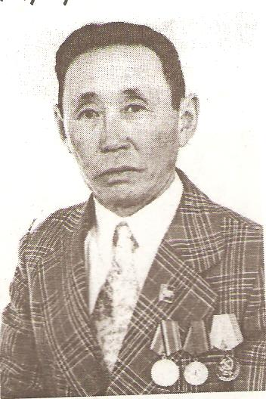
Бельды
Трофим Мактович

Slide 19
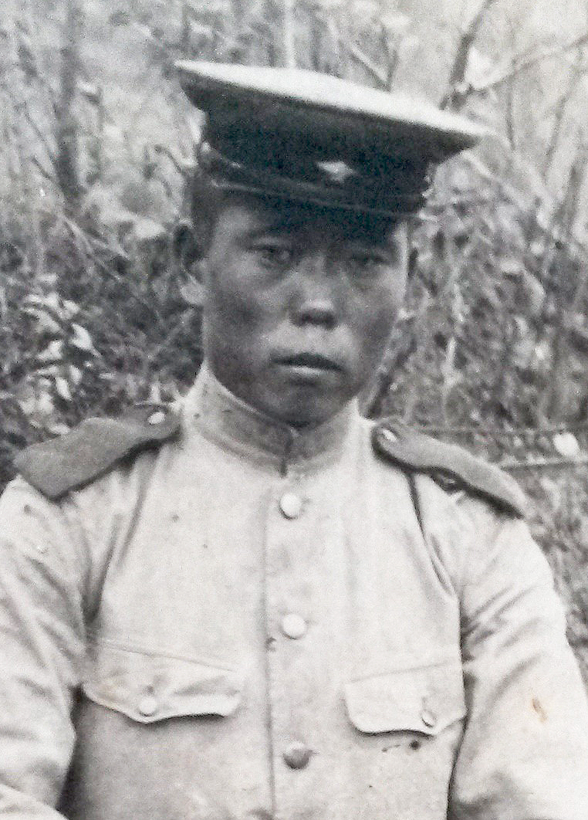
Бельды
Моисей Урикович

Slide 20
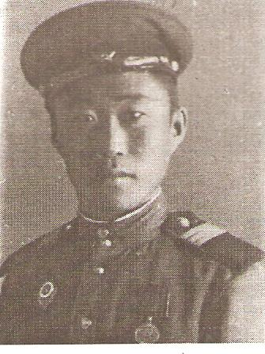
Гейкер Григорий Багдович

Slide 21
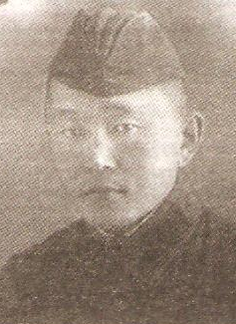
Киле Александр Гаканович

Slide 22
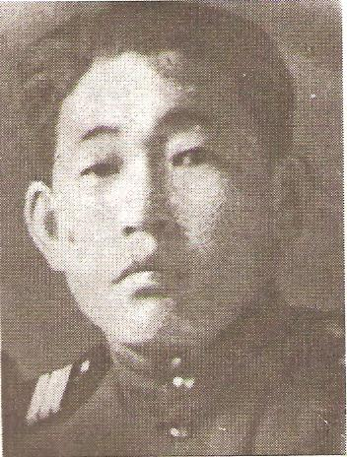
Киле
Павел Дигдавич

Slide 23
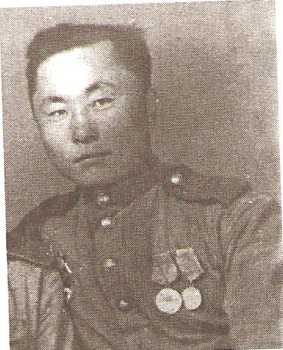
Киле
Понгса Константи
нович

Slide 24
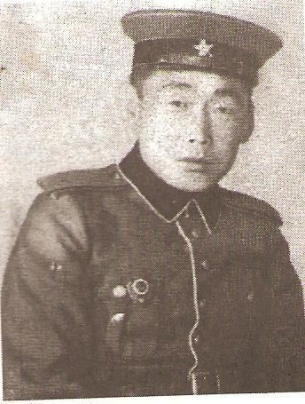
Киле Чинчика Дигдавич

Slide 25
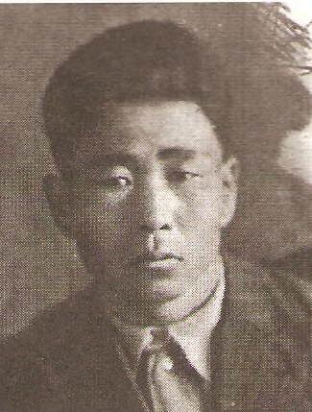
Оненко Афанасий Иванович

Slide 26
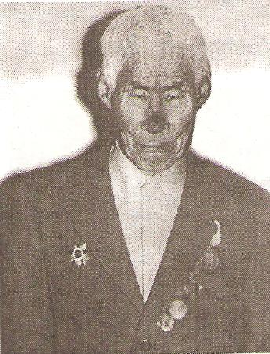
Оненко Исара Пухтангович

Slide 27
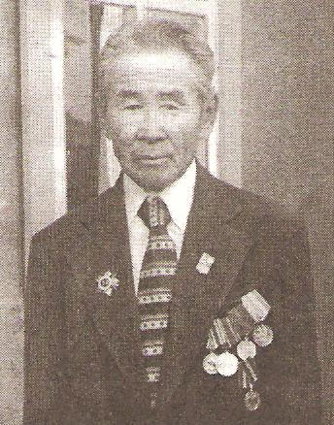
Оненко Кальпя Наунзович

Slide 28
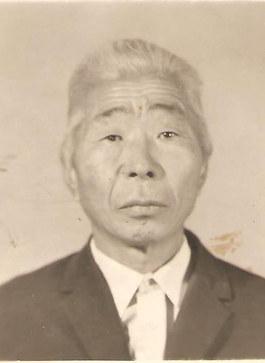
Бельды Демьян Григорьевич

